Slide 1
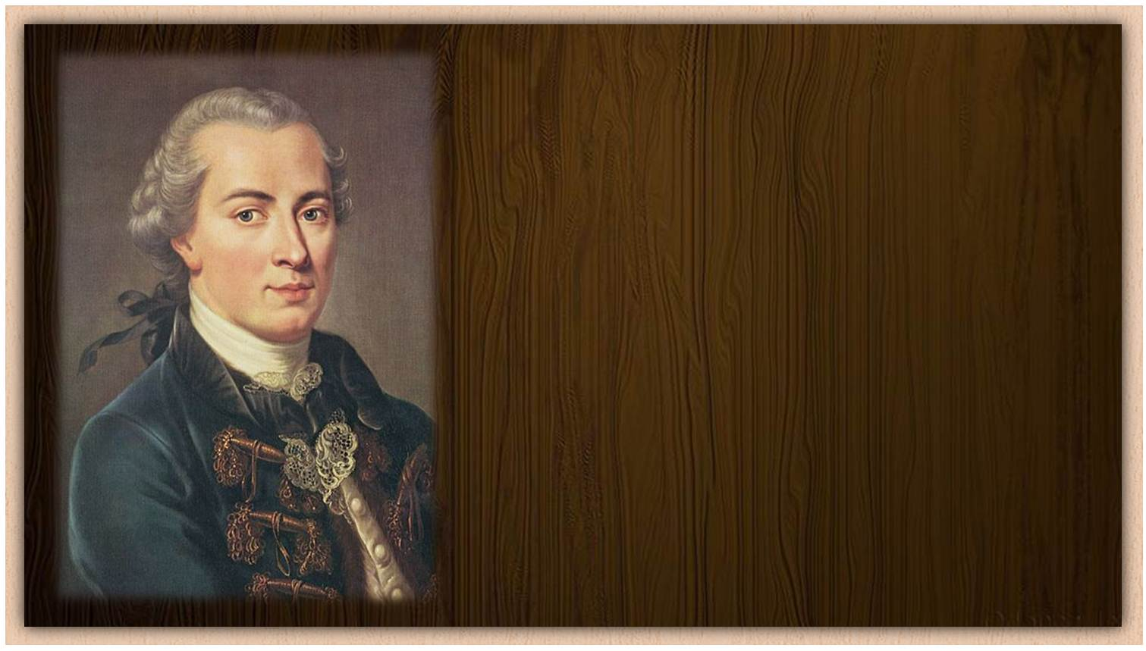
IMMANUEL KANT
1724-1804.
Filósofo alemán.

Slide 2
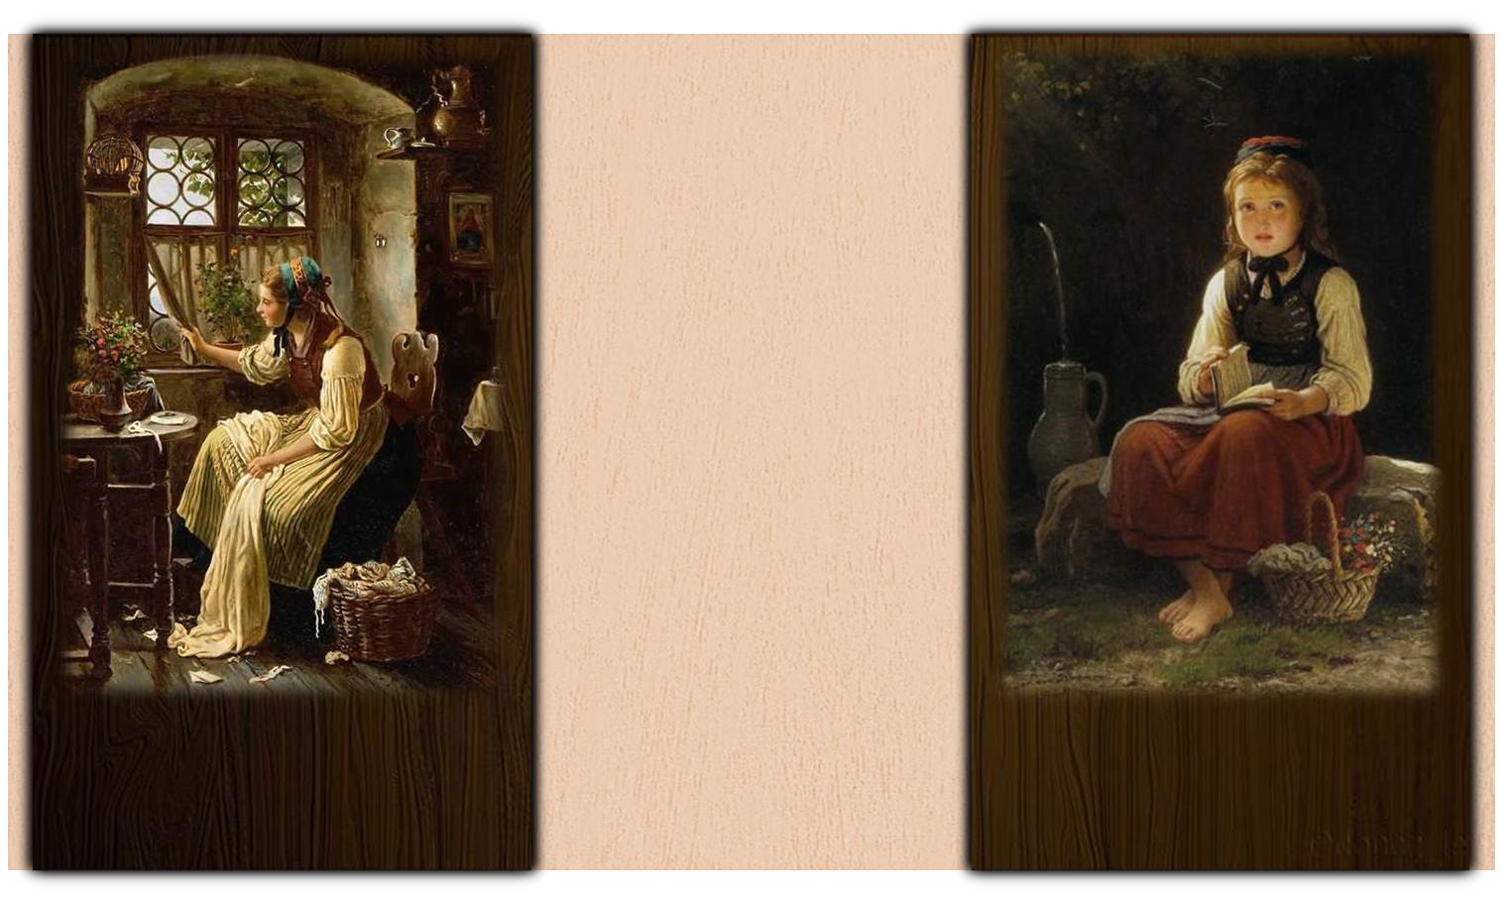
Tan solo por la educación puede el hombre llegar a ser hombre. El hombre no es más que lo que la educación hace de él.
La paciencia es la fortaleza del débil y la impaciencia, la debilidad del fuerte.
Lo que hagas por otro que ese otro pueda hacer por sí mismo, lo hace inútil.

Slide 3
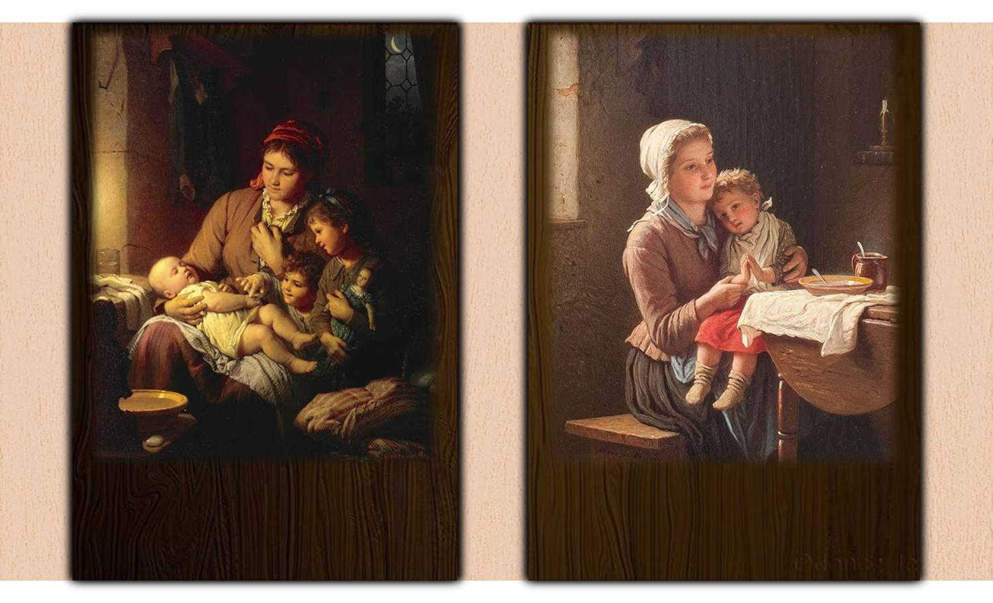
La religión es el conocimiento de todos nuestros deberes como mandamientos divinos.
Sólo hay una religión verdadera, pero puede haber muchas especies de fe.

Slide 4
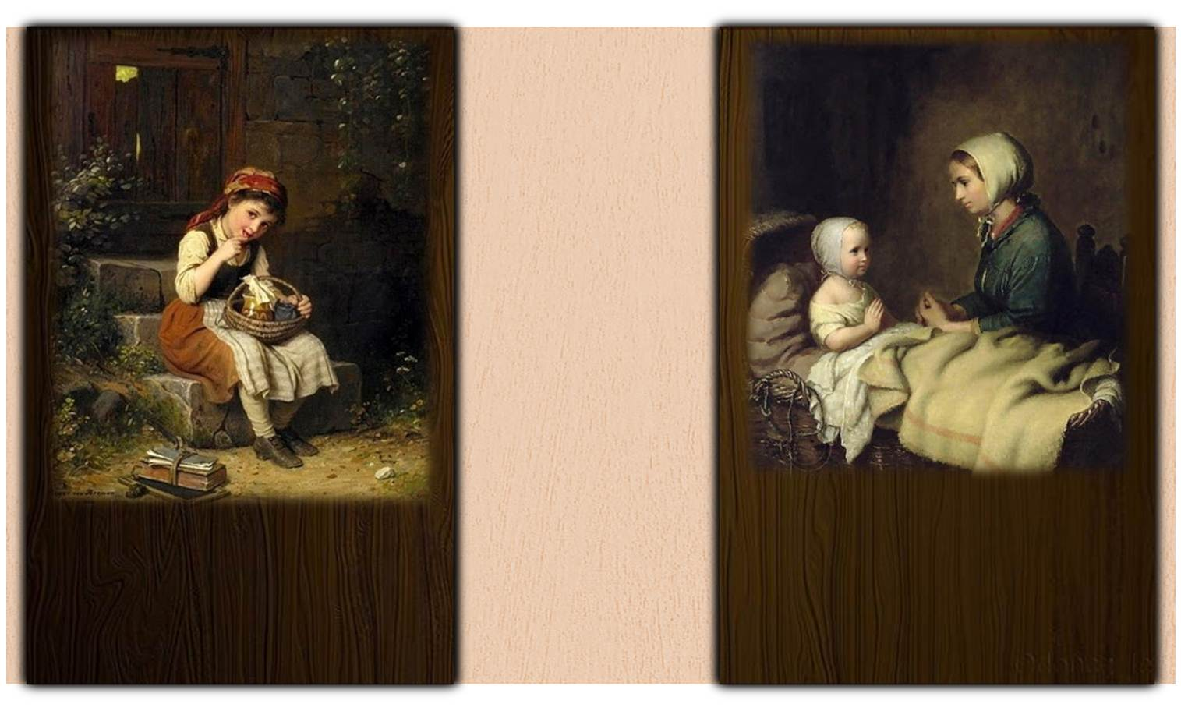
Así como una cara es bella porque revela el alma, así el mundo es bello porque a través de él se ve un Dios.
Como el camino terreno está sembrado de espinas, Dios ha dado al hombre tres dones: la sonrisa, el sueño y la esperanza.
Es absolutamente necesario persuadirse de la existencia de Dios; pero no es necesario demostrar que Dios existe.

Slide 5
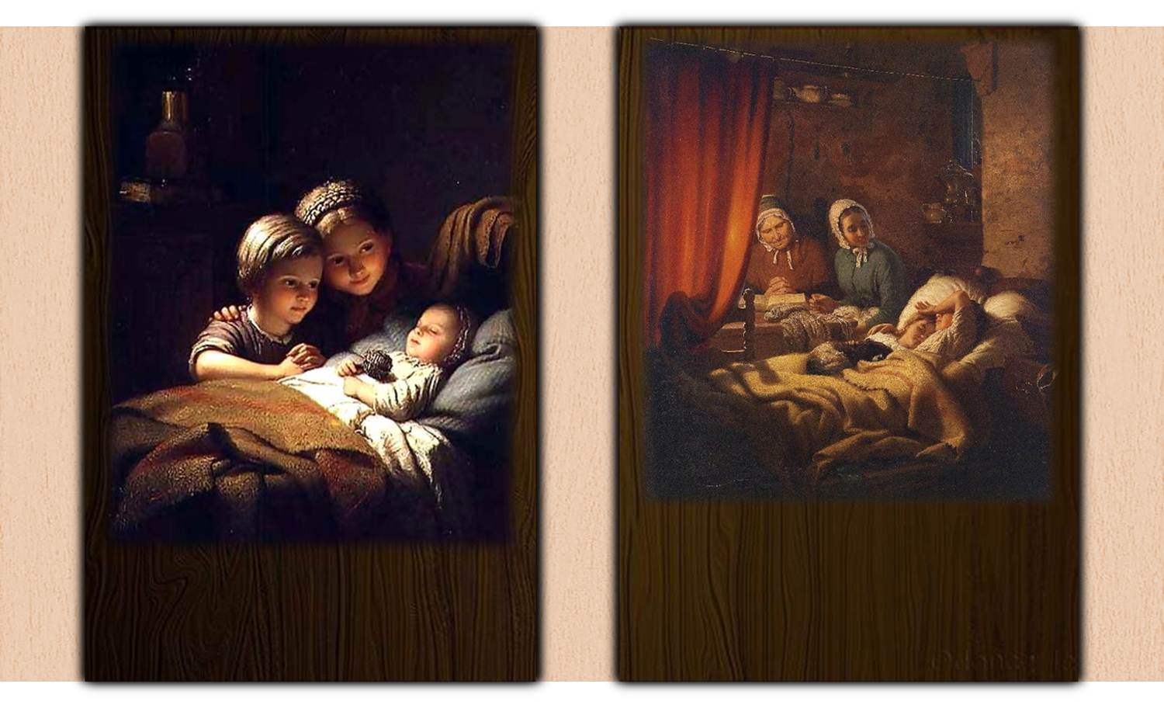
La belleza artística no consiste en representar una cosa bella, sino en la bella representación de una cosa.
Dormía y soñaba que la vida era belleza; desperté y advertí que la vida era deber.

Slide 6
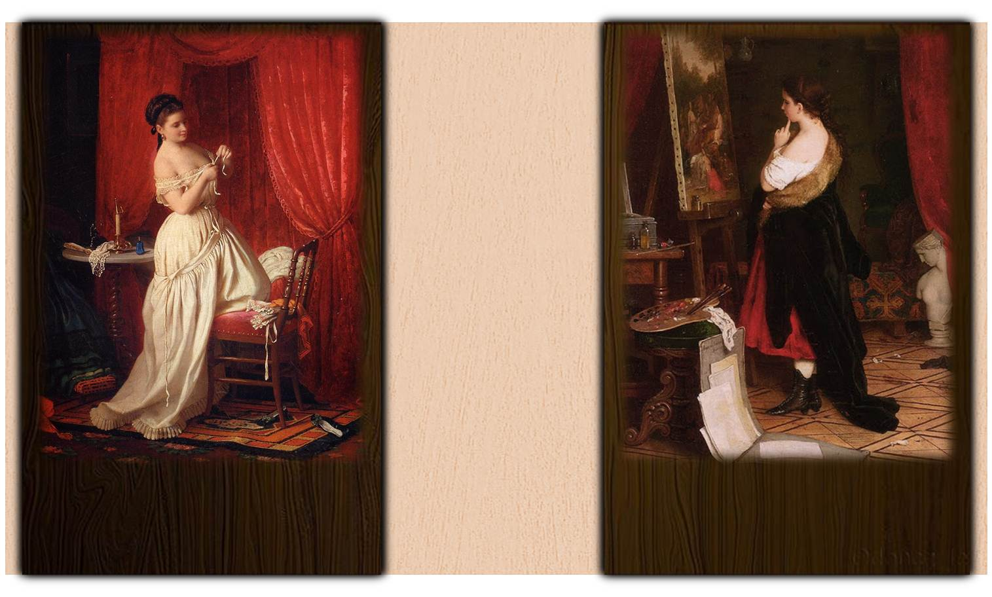
No son las consecuencias de la acción lo que hacen que sea buena o mala, sino cual es la motivación del individuo al llevar a cabo el acto.
La mujer tiene un sentimiento innato para todo lo bello, bonito y adornado.
Pensamientos sin contenidos son vacíos; intuiciones sin conceptos son ciegas.

Slide 7
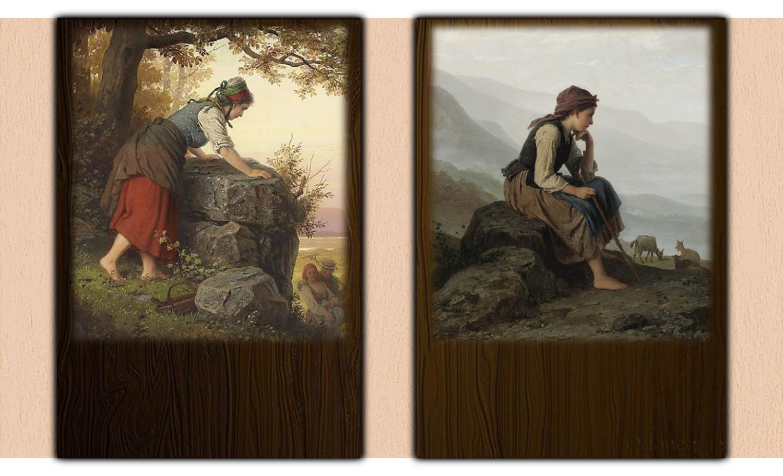
Con las piedras que con duro intento los críticos te lanzan, bien puedes erigirte un monumento.
No es propiamente la moral la doctrina de cómo nos hacemos felices, sino de cómo debemos llegar a ser dignos de la felicidad.

Slide 8
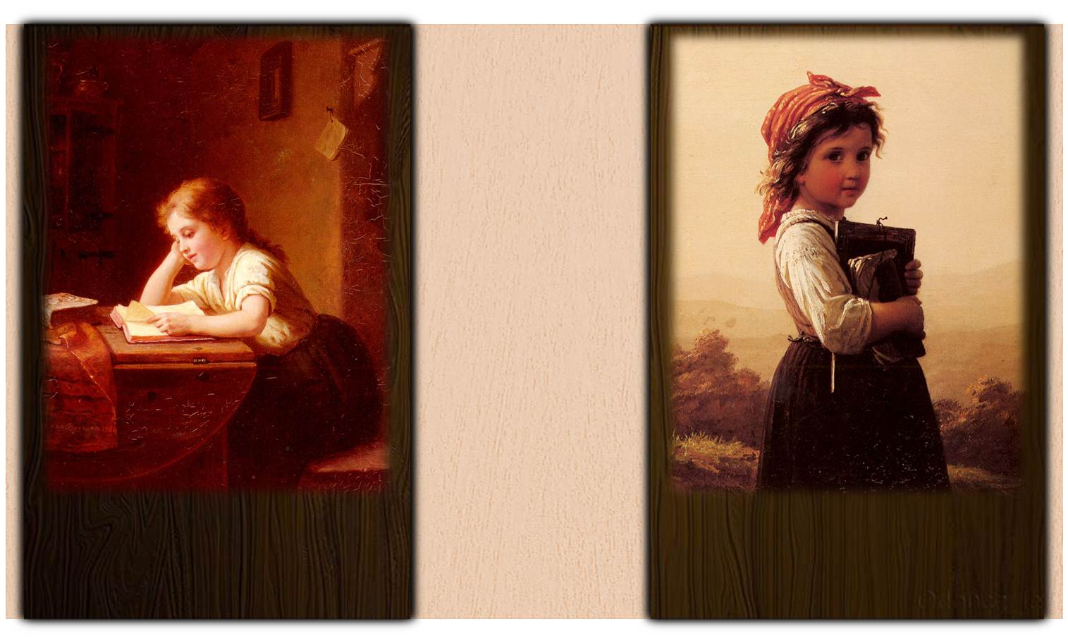
La existencia de la Biblia como texto para el pueblo, es el más valioso bien que posee el género humano. Todo intento de menospreciarla constituye un crimen contra la humanidad.
La libertad es aquella facultad que aumenta la utilidad de todas las demás facultades.
No inviertas todo tu tiempo en un sólo esfuerzo, porque cada cosa requiere su tiempo.

Slide 9
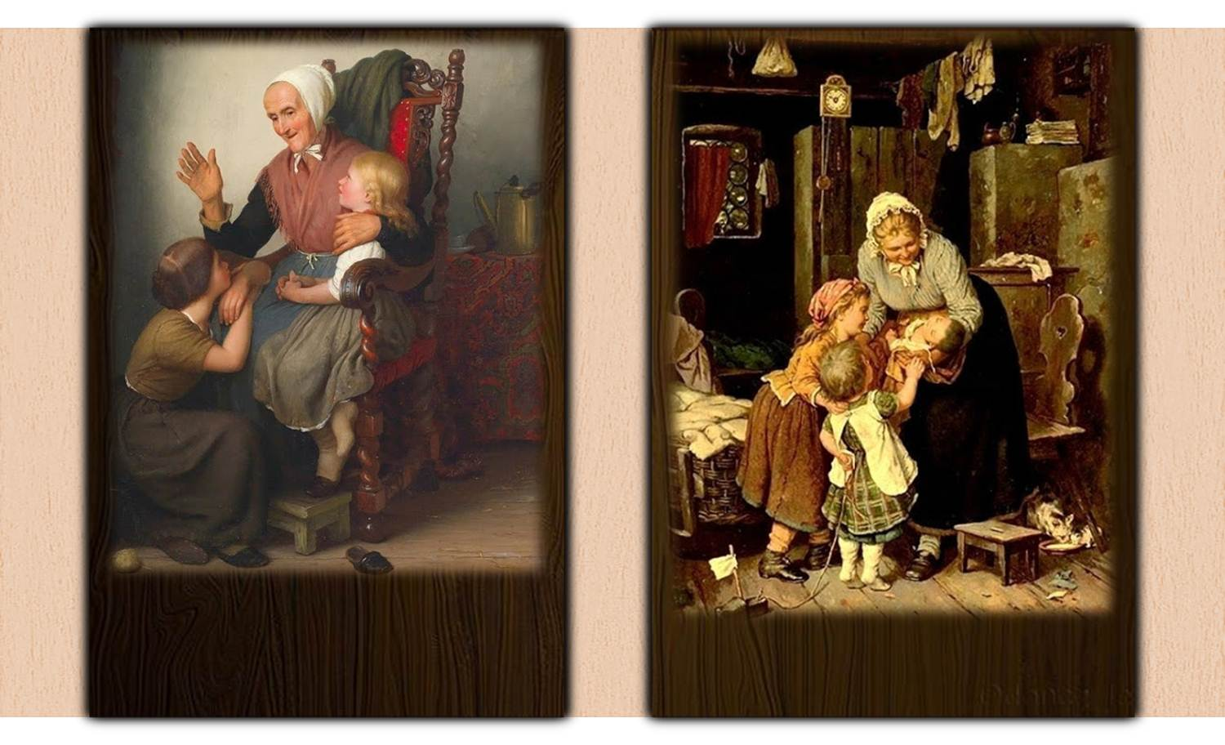
Las cualidades sublimes infunden respeto; las bellas, amor.
La felicidad no es un ideal de la razón, sino de la imaginación.

Slide 10
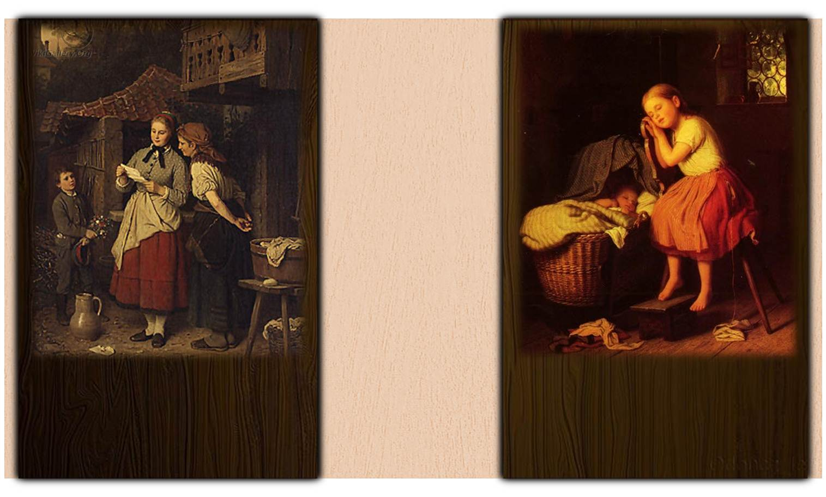
En la vida conyugal, la pareja unida no tiene que formar más que una sola persona moral, animada y gobernada por el entendimiento del hombre y por el gusto de la mujer.
Obra de tal manera que trates a los demás como un fin y no como medio para lograr tus objetivos.
Se mide la inteligencia del individuo por la cantidad de incertidumbres que es capaz de soportar.

Slide 11
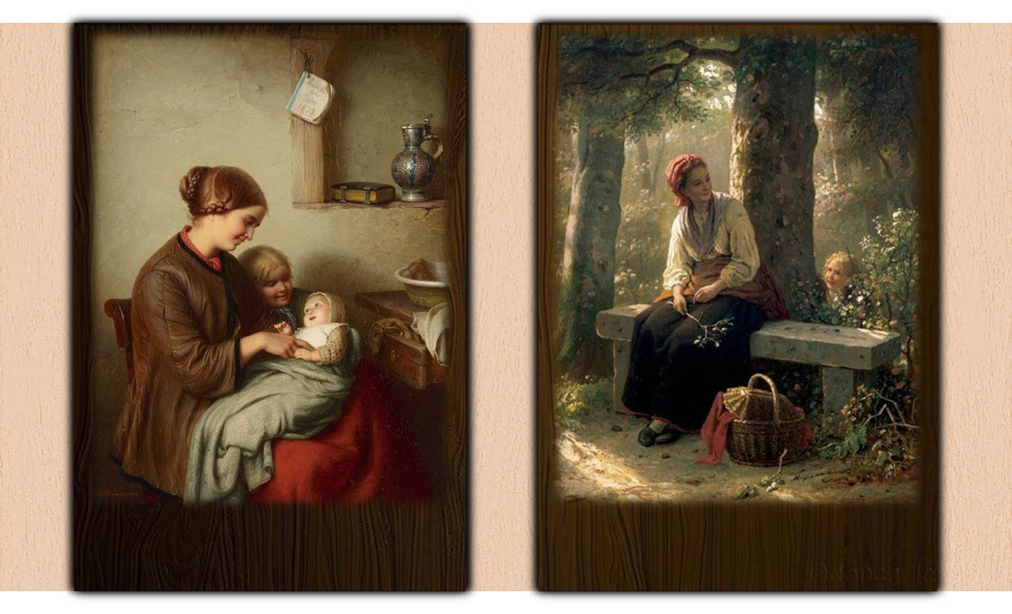
El hombre es celoso si ama; la mujer también, aunque no ame.
Vemos las cosas, no como son, sino como somos nosotros.

Slide 12
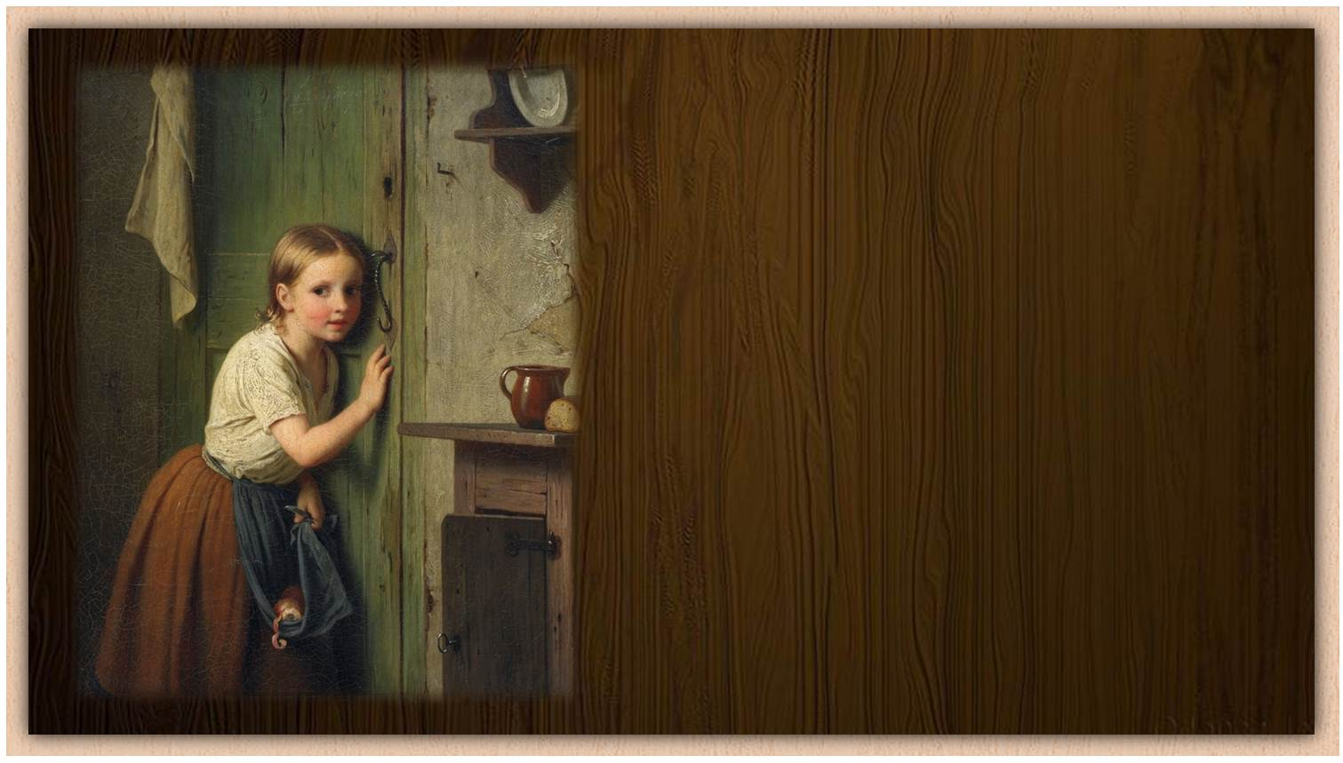
El sabio puede cambiar de opinión. El necio, nunca.
Imágenes:
Pinturas de Georg Meyer
Música:
Sonata Piano - Violin N°5 . ll mov. - Beethoven
Realización general:
Rodrigo Valencia Cardona
Medellín-Colombia

Slide 13



Accede a la sección que desees desde aquí:
Propia Creación
De la Red
Dedicatorias | Fechas Especiales | Graciosos
Historia y Arte | Lugares | Musicales
Naturaleza y Ciencias | Política | Reflexión
Religiosos | Románticos | Salud
Dedicatorias | Fechas Especiales | Graciosos
Historia y Arte | Lugares | Musicales
Naturaleza y Ciencias | Política | Reflexión
Religiosos | Románticos | Salud
Si deseas recibir pps periódicamente en tu correo electrónico subscríbete aquí:

